Slide 1
Сделаем школу ярче и интереснее.
Выполнили:
Ученики 9 «Б» класса МБОУ СОШ №43 Шишебаров Д. и Елохин Н.
Руководитель:
Полевая Галина Николаевна

Slide 2
Актуальность.
Муниципальное бюджетное общеобразовательное учреждение г. Мурманска средняя общеобразовательная школа № 43 (МБОУ г. Мурманска СОШ № 43) работает с 1967 года. На 1 сентября 2013 года в ней обучается 485 учеников.
Одним из мотивов хорошего отношения к школе является ее привлекательный внешний вид. Поэтому мы хотим предложить сделать оформление коридоров и кабинетов ярче и интереснее. Цвет можно эффективно использовать в отделке помещений для повышения работоспособности, создания условий для отдыха, улучшения настроения.

Slide 3
Цель соц. Проекта.
создание условий для осуществления гражданско - патриотического воспитания молодежи через организацию патриотической деятельности школьников по оформлению и дизайну школьных помещений.

Slide 4
Задачи
разработка и осуществление плана по оформлению и дизайну школьных помещений;
освоение навыков коммуникативной культуры, работы в коллективе;
развитие аналитических навыков и навыков критического мышления;
формирование чувства гражданской ответственности в решении актуальных проблем местного сообщества;
Расчет материалов и финансовых вложений в данный проект.

Slide 5
Влияние цветов на человека и его психику.
Графика позволяет передавать большой объём информации. Человек же имеет ограниченные возможности по восприятию информации. Цвет влияет на состояние человека и его психику.
Красный – активизирует деятельность.
Оранжевый - настраивает на лёгкий лад.
Желтый - веселый, оптимизм.
Зеленый – не влияет на психику.
Голубой – успокаивает, снимаем напряжение.
Синий – снимает напряжение глаз и частоту биения сердца.
Фиолетовый – чувство тревоги, неудовлетворительности.
Серый – вызывает чувство аккуратности.
Черный – позволяет уменьшить число ошибок.

Slide 6
Наше цветовое решение.
Сделать рисунки яркими с оттенками темных цветов.
Мы использовали всю цветовую палитру оттенков , чтобы эмоциональное воздействие на учеников было максимальным.
Следует избегать одноцветности, так как однообразие надоедает, вызывая, пользуясь терминологией, "охранительное торможение".

Slide 7
Этапы реализации проекта «Сделаем школу ярче и интереснее»
№ п/п | Название этапа | Цель | Срок выполнения
1. | Подготовительный | Мотивация, целеполагание проекта. | Ноябрь - март
2. | Проектировочный | Построение ориентировочной схемы деятельности | Март – апрель
3. | Практический | Реализация проекта | Июнь – июль
4. | Аналитико-коррекционный | Анализ промежуточных результатов работы и внесение изменений | Август
5. | Заключительный | Сопоставление действительных и желаемых результатов работы. | Сентябрь - октябрь

Slide 8
План мероприятий
№ п/п | Мероприятие | Ответственный
1. | Проведение анализа состояния школьного оформления стен | 9 класс, классный руководитель
2. | Разработка коллективного проекта школьного помещения - создание проектной группы; - составление плана оформления школьного помещения | 9 класс, классный руководитель
3. | Подготовка и проведение акции «Сделаем нашу школу ярче и интереснее» | 9 класс, классный руководитель

Slide 9
Финансирование.
Внебюджетные средства (спонсорская помощь родителей, администрации школы)

Slide 10
Смета расходов.
Направление расходов | Примерное количество (штук) | Сумма (1шт. в руб.) | Сумма (руб.)
1.Баллоны с краской | 1.500 | 240-280 | 360.000-420.000
2.Карандаши | 15-20 | 15 | 225-300
3.Маркеры | 100 | 35-45 | 3.500-4.500
5.Ластики | 25 | 25 | 625
6.Точилка | 1 | 15 | 15
Итог суммы: |  |  | 364.365-425.440

Slide 11
Предполагаемые результаты.
Организация социально-значимой общественной деятельности школьников;
Комплексный подход к воспитанию гражданственности, патриотизма, экологической культуры, трудовому воспитанию;
Создание условий для возможной организации процесса совместного времяпрепровождения, способствующего духовному сближению детей и взрослых, рождению общих интересов и увлечений;
Создание благоприятных условий жизни
.

Slide 12
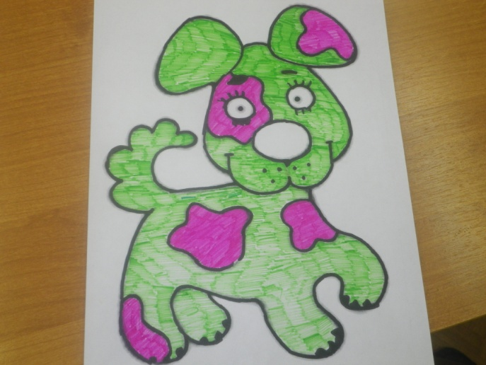
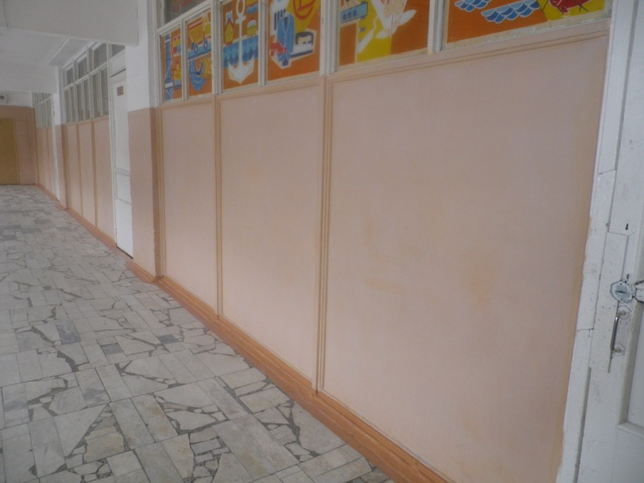
Кабинет №2 и №13

Slide 13
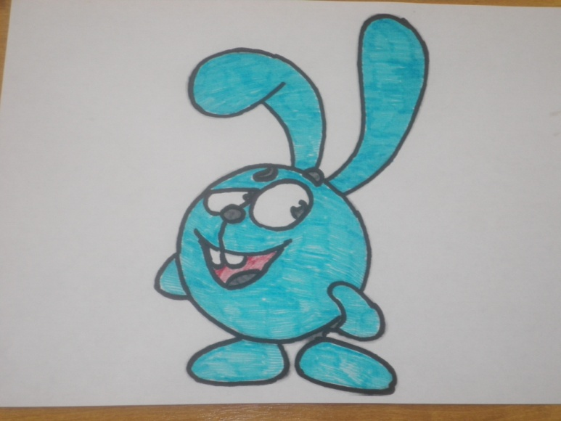
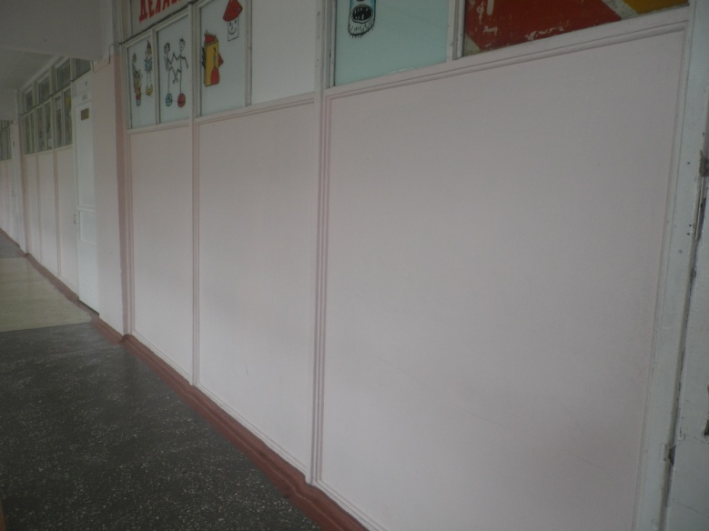
Кабинет №7 и №17

Slide 14
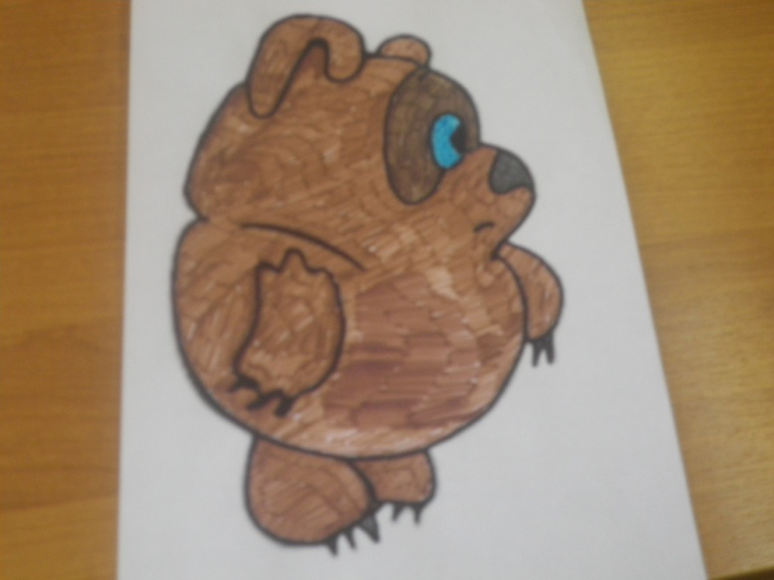
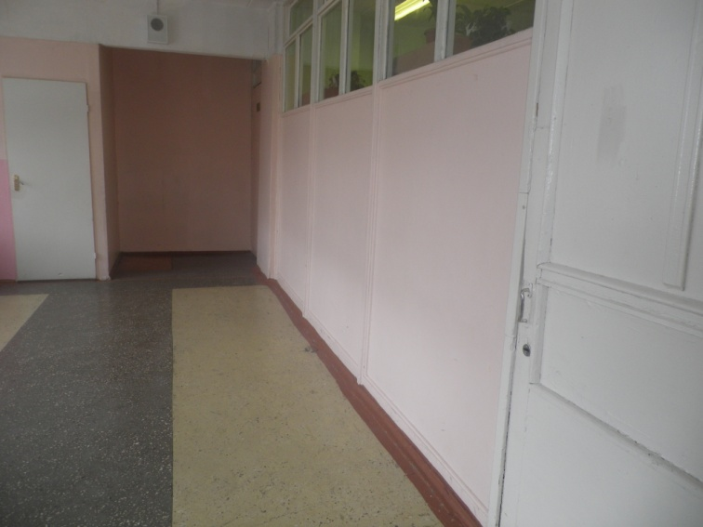
Кабинет № 5 «ОБЖ» и № 11

Slide 15
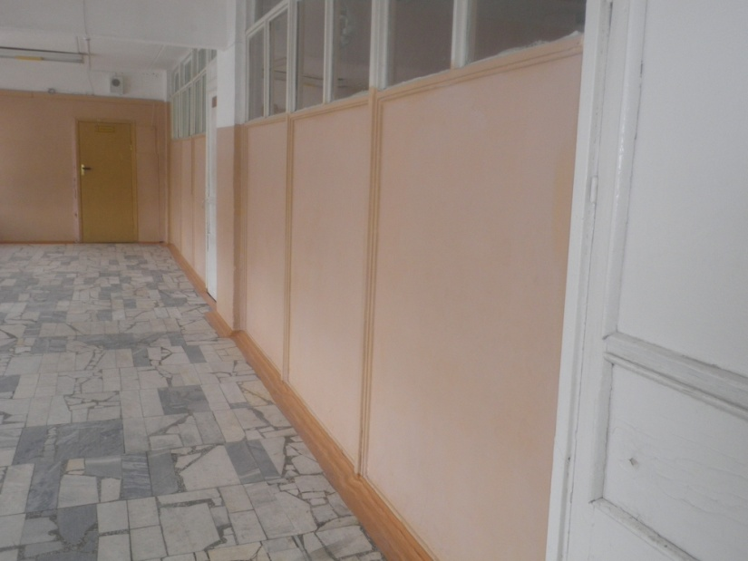
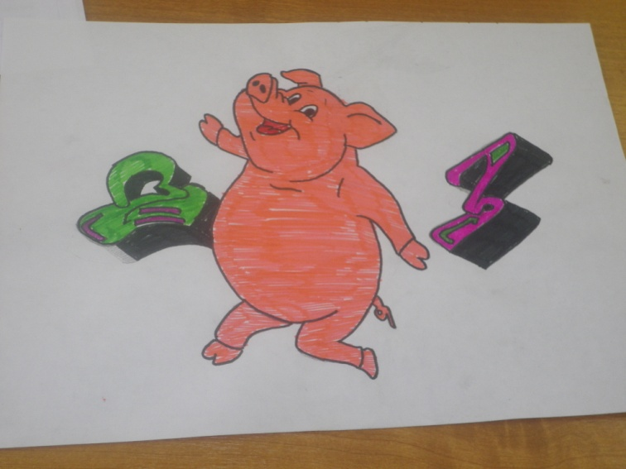
Библиотека и кабинет № 3

Slide 16
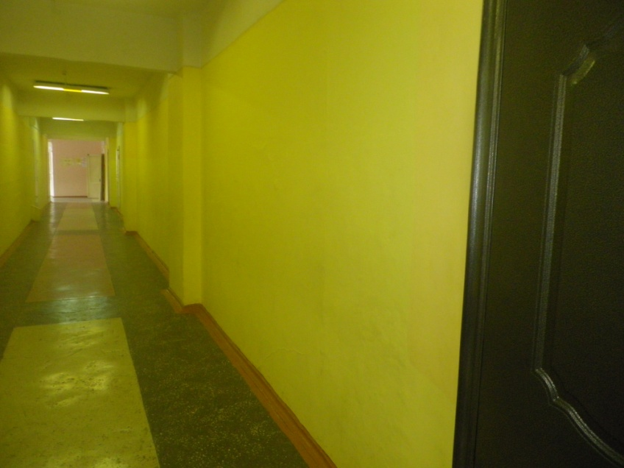
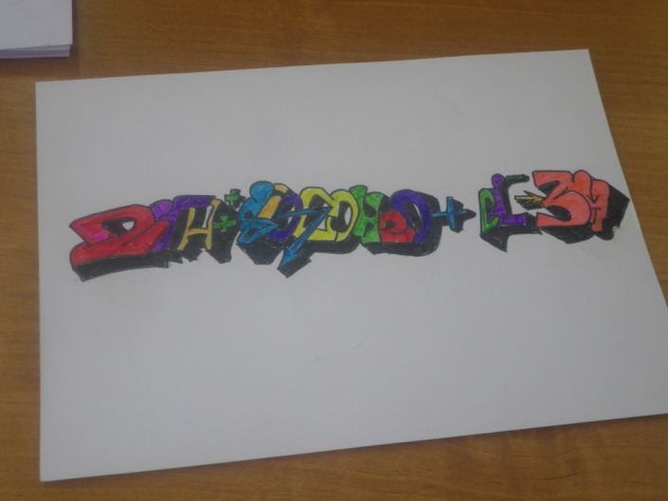
Кабинет № 24 и № 14

Slide 17
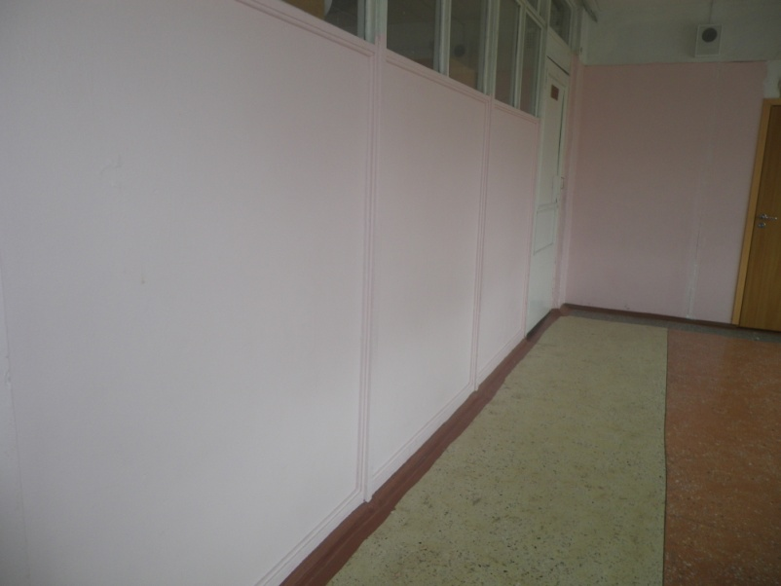
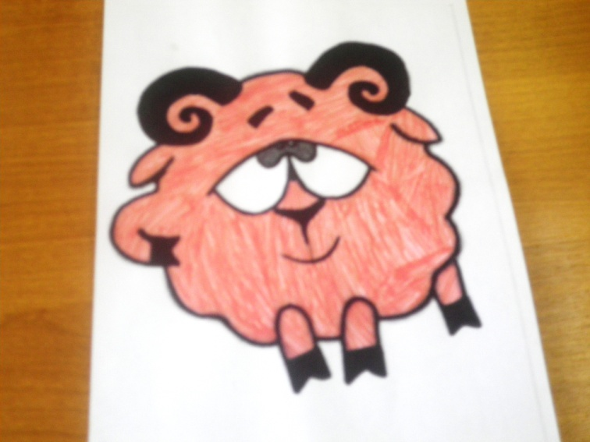
Кабинет № 16 и № 27

Slide 18
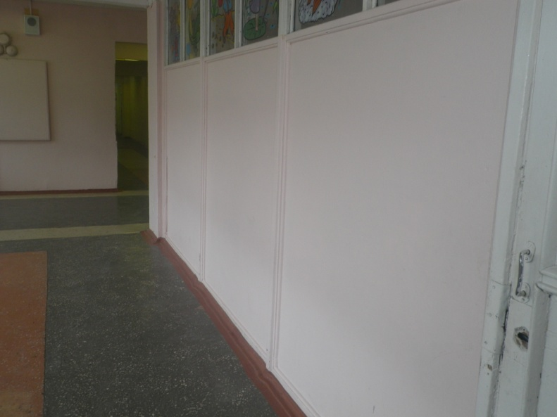
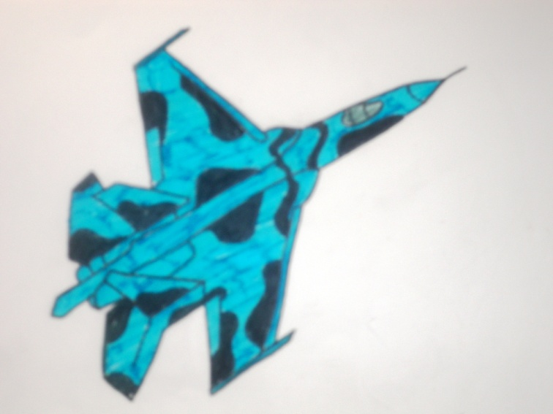
Кабинет №12 и № 15

